Slide 1
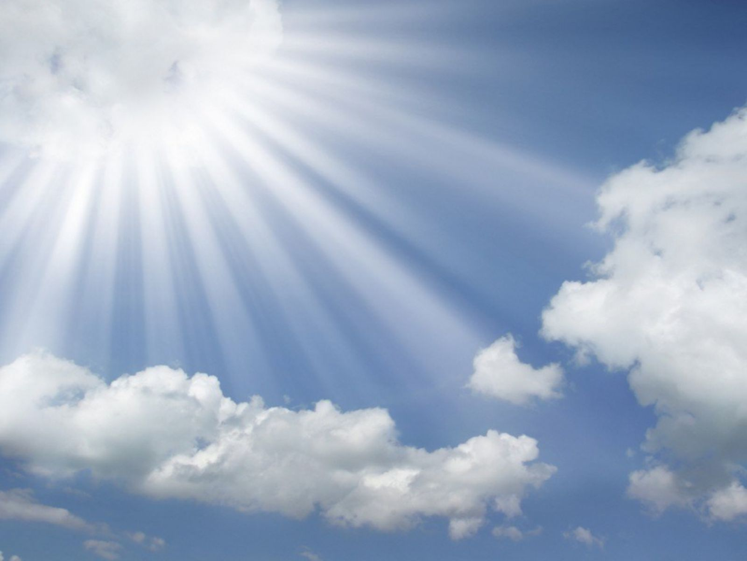
永活的主(1-4)
我主活佇清靜山谷
祂活佇大海的深淵
我主活佇高山峻嶺頂面
猶擱活佇我的心中

Slide 2
永活的主(2-4)
我主運行佇奇妙中
祂運行佇曠野中
我主運行佇貧賤卑微中
祂運行佇我的心中

Slide 3
永活的主(3-4)
我主活佇老母心中
祂感動強壯有能的
我主感動勇壯與軟茈的人
我主運行佇我心中

Slide 4
永活的主(4-4)
我主活到永永遠遠
祂活而且賜我活命
我主永活運行互我活命
祂活甚至活著到永遠
直到永遠，祂活直到永遠

